Slide 1

Banco de Dados – Projeto Final E-commerce Tradicional
Residência de Software – Petrópolis – Turma 2
Grupo 8:
Carla Hang
Ingrid Coelho Maycon Ciscotto Ramon Ives

Slide 2
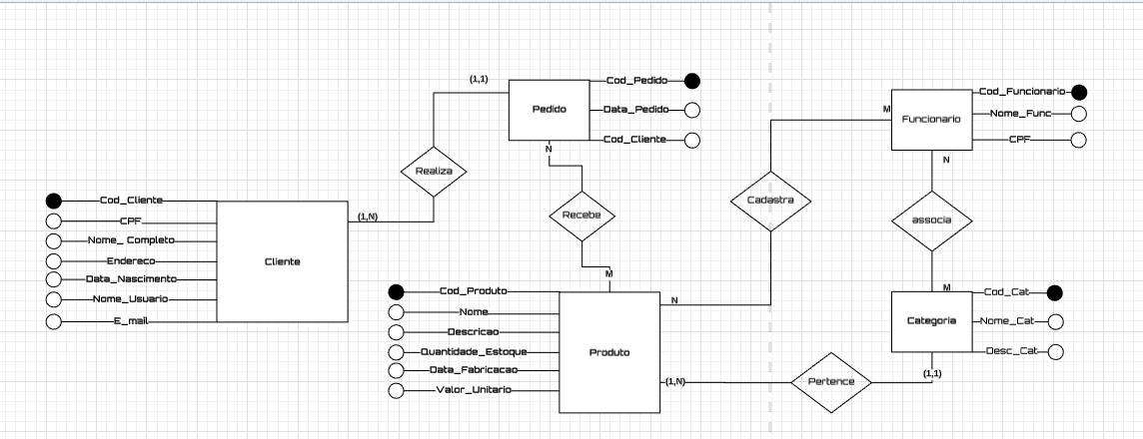
Diagrama ER ( primeira versão)

Slide 3
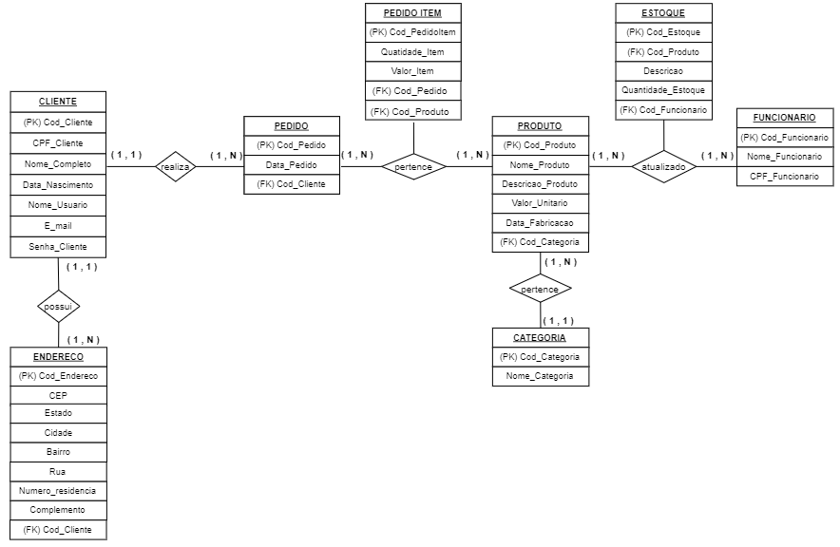
Diagrama ER ( Depois da Normalização)

Slide 4
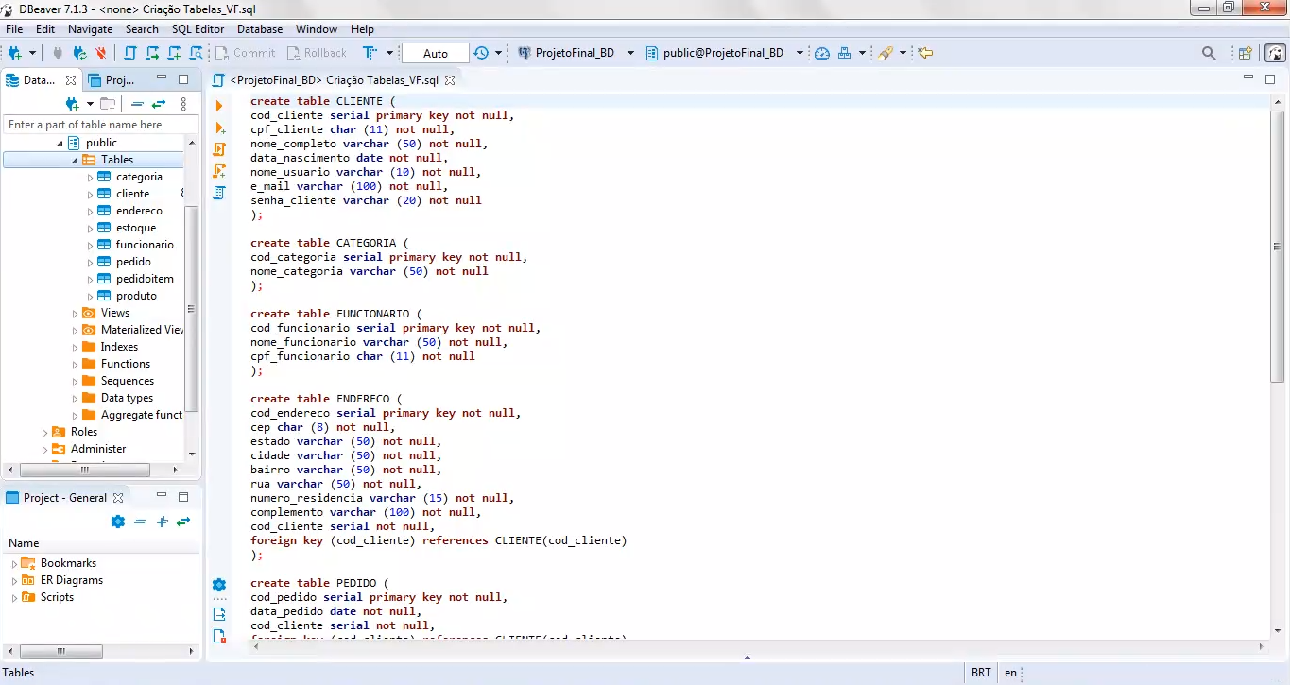
SQL de criação das tabelas

Slide 5
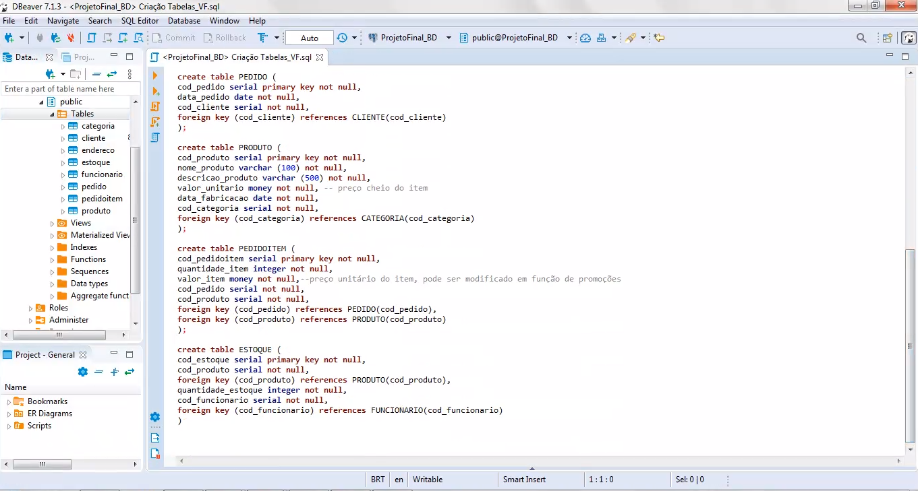
SQL de criação das tabelas

Slide 6
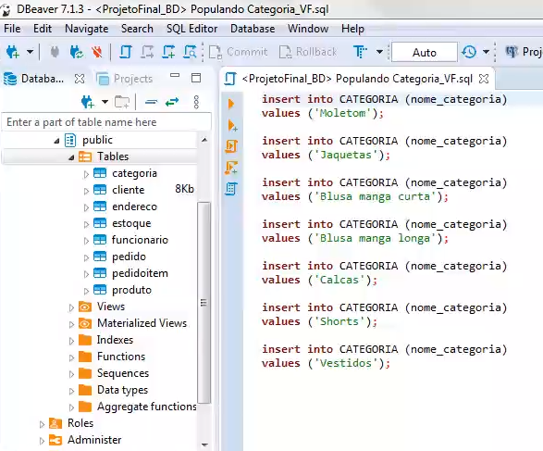
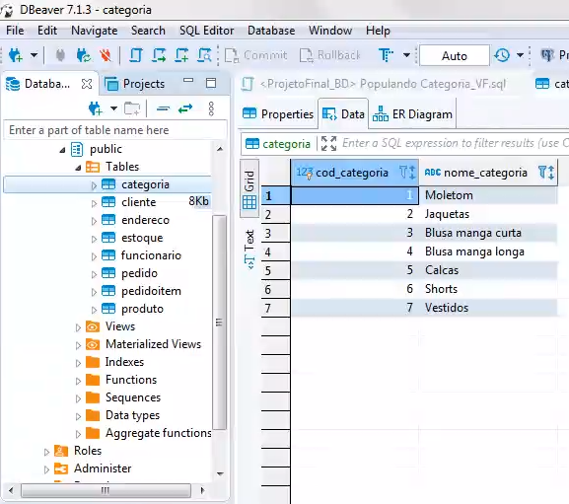
SQL de inserção de dados nas tabelas
Script
Tabela Populada

Slide 7
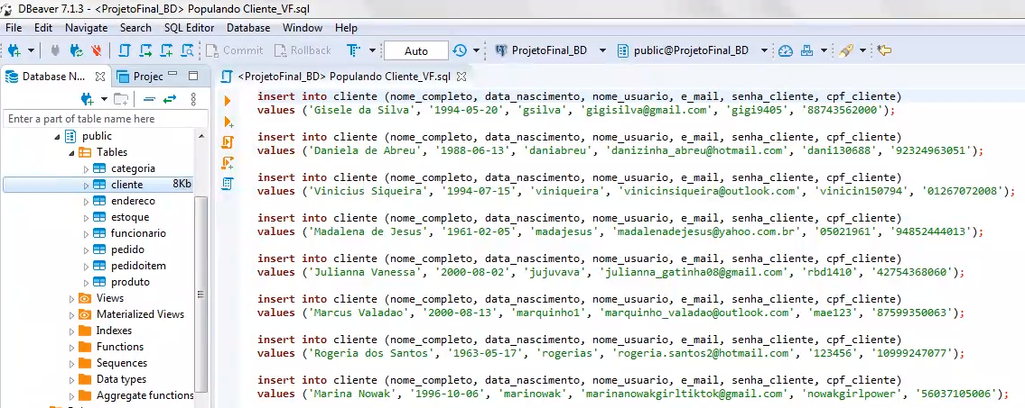
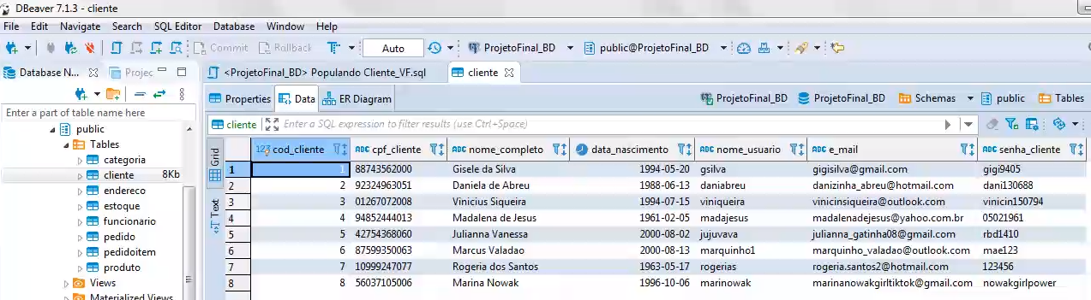
SQL de inserção de dados nas tabelas
Script
Tabela Populada

Slide 8
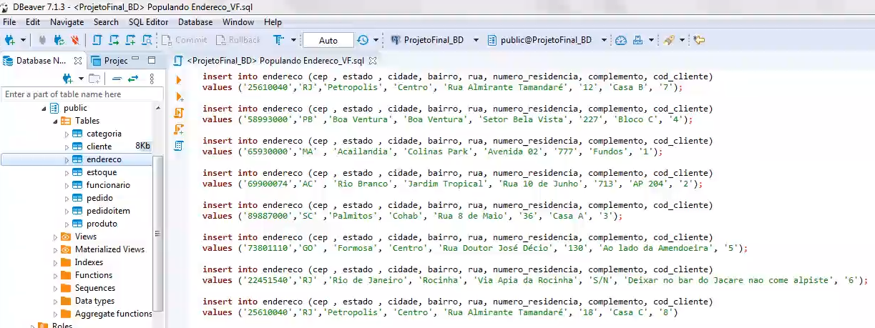
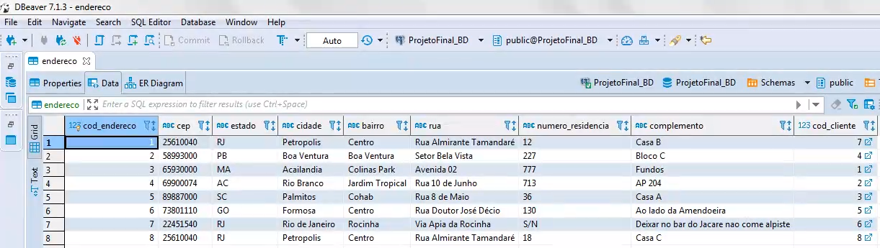
SQL de inserção de dados nas tabelas
Script
Tabela Populada

Slide 9
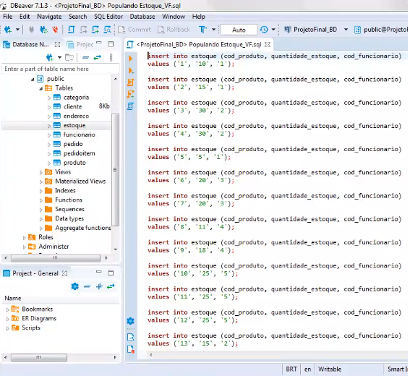
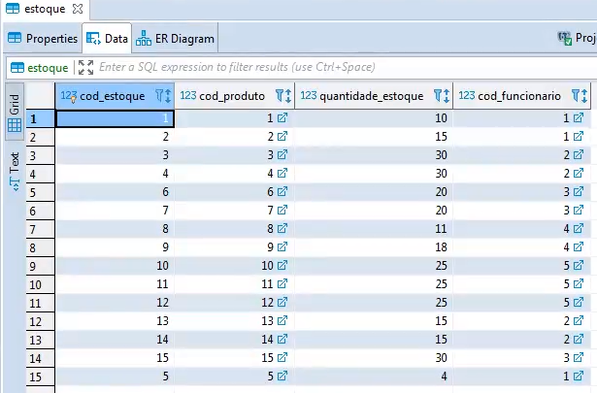
SQL de inserção de dados nas tabelas
Script
Tabela Populada

Slide 10
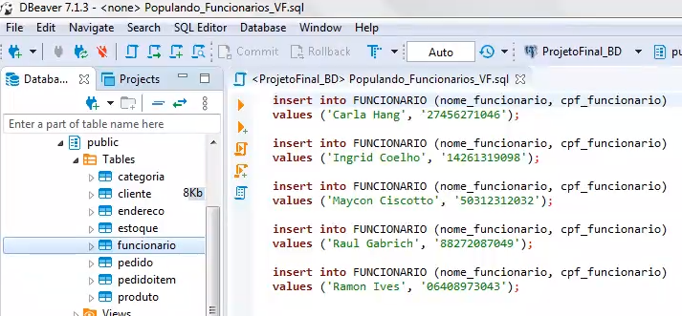
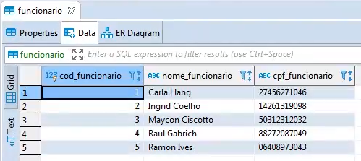
SQL de inserção de dados nas tabelas
Script
Tabela Populada

Slide 11
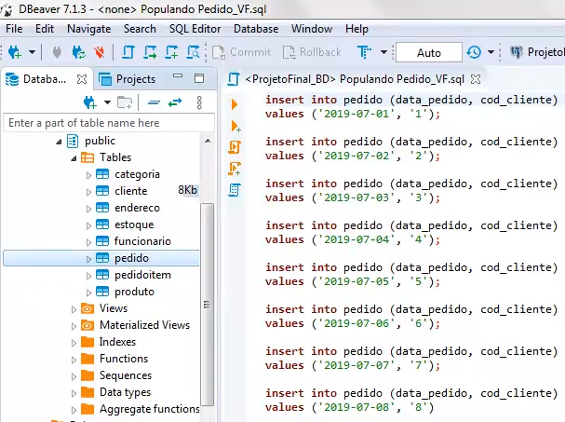
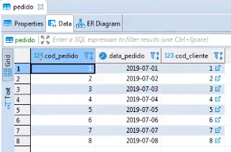
SQL de inserção de dados nas tabelas
Script
Tabela Populada

Slide 12
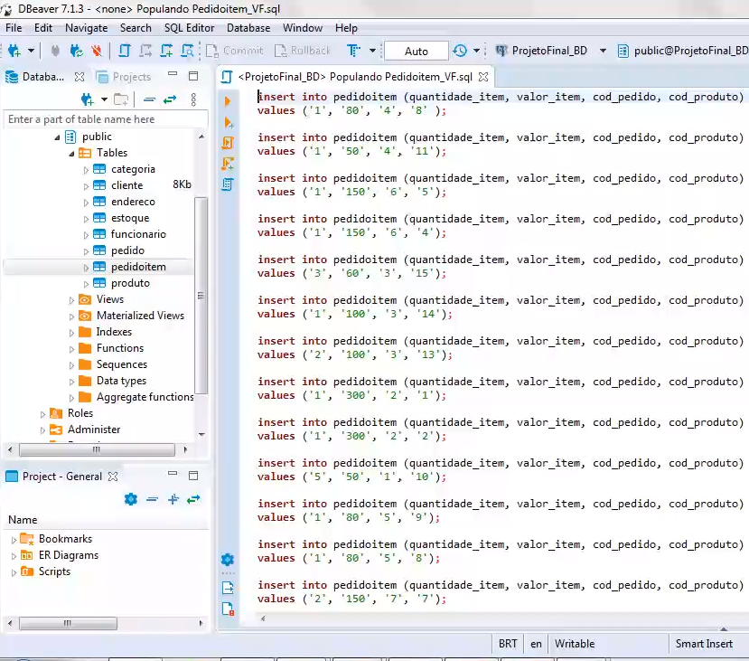
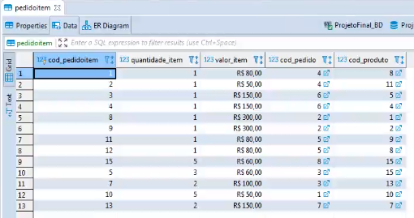
SQL de inserção de dados nas tabelas
Script
Tabela Populada

Slide 13
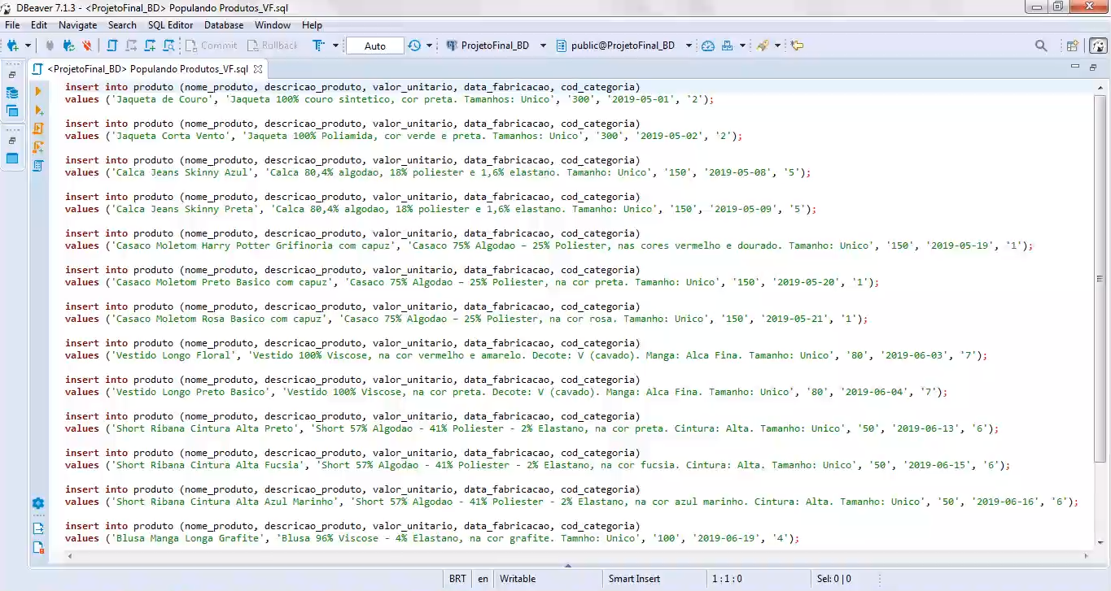
SQL de inserção de dados nas tabelas
Script

Slide 14
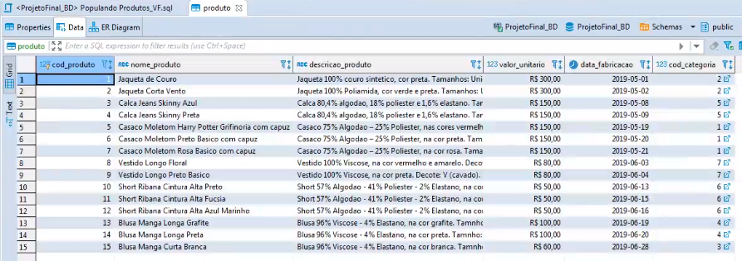
SQL de inserção de dados nas tabelas
Tabela Populada

Slide 15
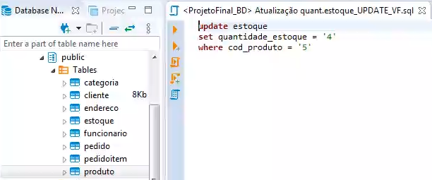
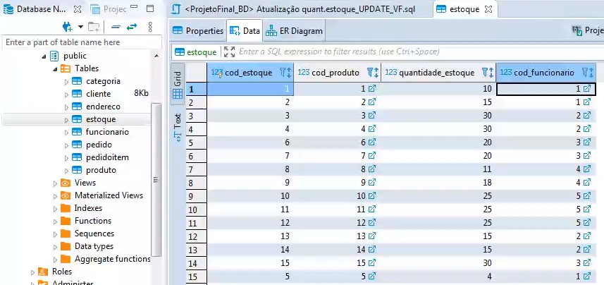
SQL de atualização
Script
Tabela Atualizada

Slide 16
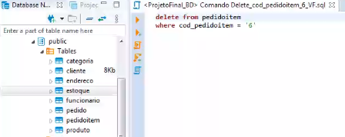
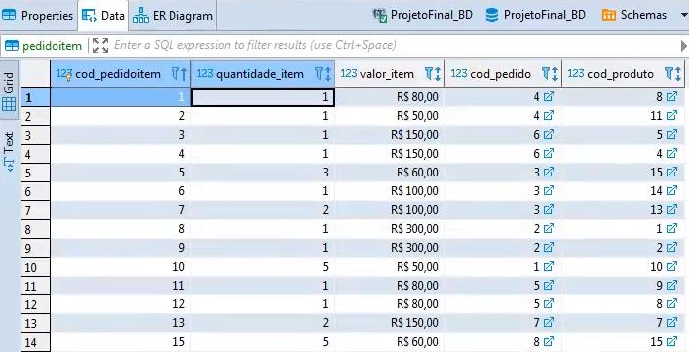
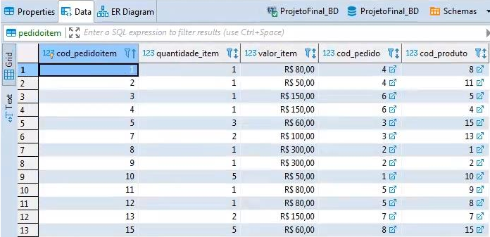
SQL de exclusão
Script
Tabela Antes
Tabela Depois

Slide 17
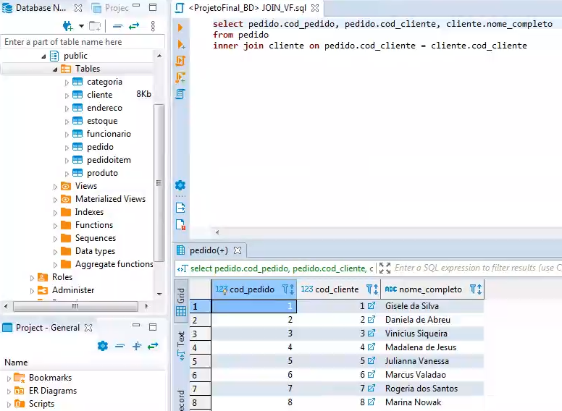
SQL de consulta (Join)
Script
Resultado

Slide 18
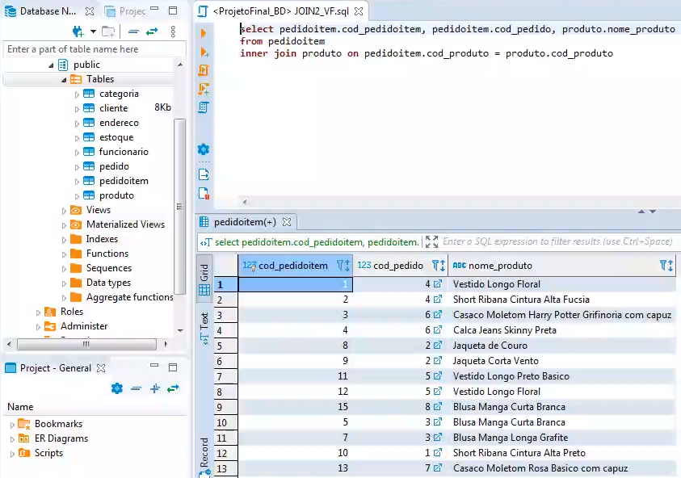
SQL de consulta (Join)
Script
Resultado

Slide 19
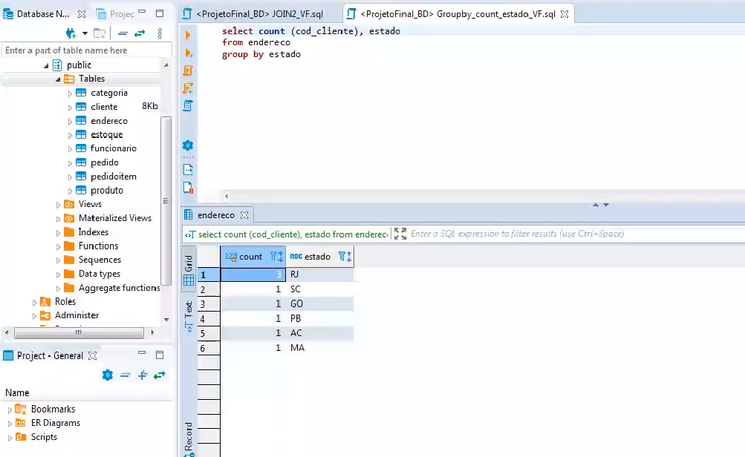
SQL de consulta (Count e Group by)
Script
Resultado

Slide 20
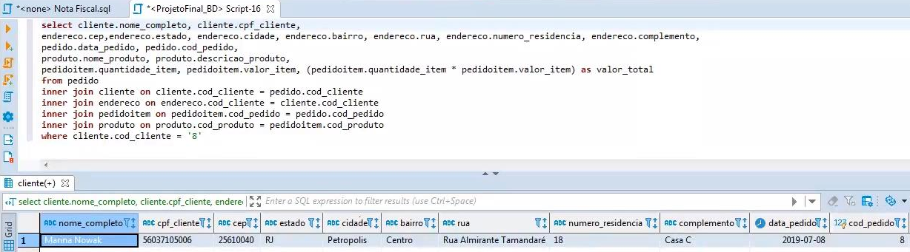
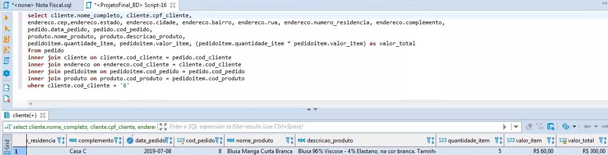
SQL de consulta (Construção NF) – Um cliente
Script
Resultado
Script
Resultado

Slide 21
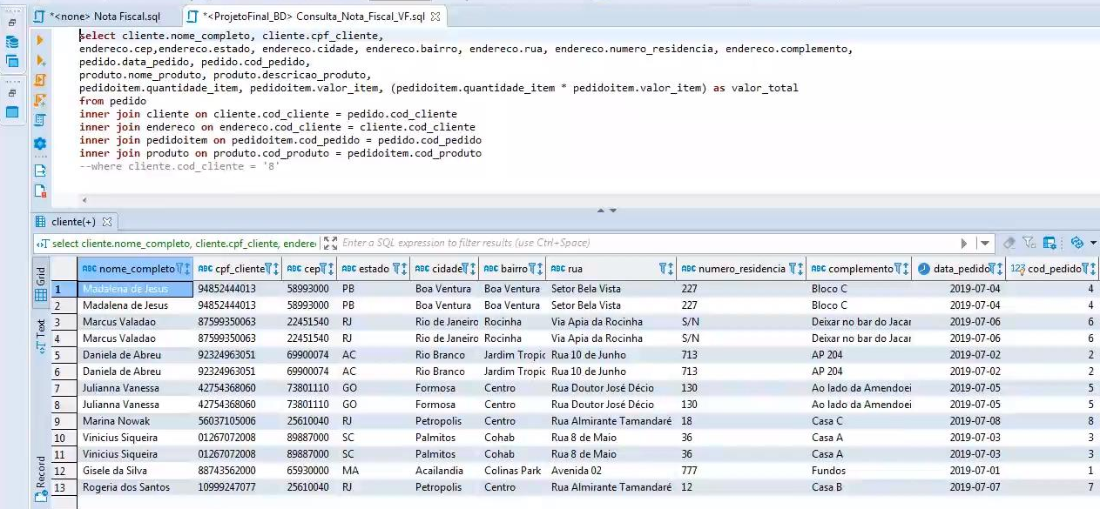
SQL de consulta (Construção NF) – Todos clientes
Script
Resultado

Slide 22
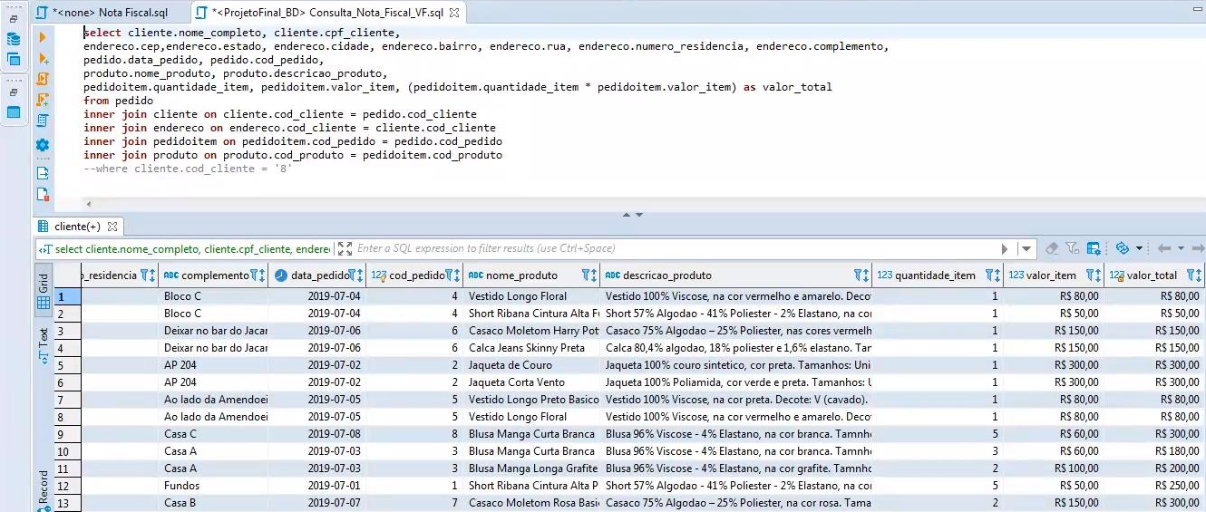
SQL de consulta (Construção NF) – Todos clientes-Continuação
Script
Resultado

Slide 23



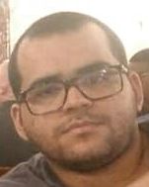
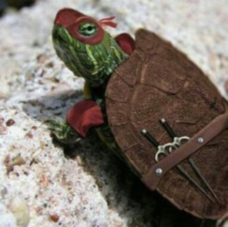
Obrigado!!!
Maycon
Carla
Ingrid
Ramon
Grupo 8 – Jabutis Ninjas

